Slide 1
PEMROGRAMAN WEB DAN PERANGKAT BERGERAK
Kelas XI
SMK Negeri 3 Pamekasan

Slide 2
Tentang PHP
1
Merupakan bahasa scripting sisi server yang bisa ditempel di HTML.
Digunakan bersama dengan HTML untuk membuat web lebih dinamis
3
Sederhana dan dapat terkoneksi ke database
2
4
Cross platform

Slide 3
Keunggulan PHP
Eksekusi scripting dilakukan sangat cepat
Simplisitasnya menjadikan penulisan program PHP lebih pendek dan sederhana sekaligus mudah dipahami
Dukungan koneksinya hampir ke semua database, ex : MySQL, Sybase, Oracle

Slide 4
Penulisan script PHP
Fungsi-fungsi yang ada di PHP uncase sensitive.
Cara menuliskan script PHP:
<?php
………
?>

Slide 5
Hal yang harus diperhatikan dalam penulisan script PHP:
Ekstensi
Script PHP harus disimpan dengan ekstensi .php
Pemisah
Setiap instruksi dipisahkan oleh tanda titik koma (;)
Cetak
Perintah yang digunakan untuk menampilkan output/cetak ke browser adalah echo.
/* komentar */
Keterangan
// komentar
# komentar

Slide 6
Variabel pada PHP
Digunakan untuk menyimpan data sementara & nilainya bisa diubah sewaktu-waktu
Nama variabel diawali tanda dollar ($) dan diikuti nama variabelnya
Variabel dalam PHP tidak memandang tipe data apakah integer, string, dll. PHP akan mengkonversi data secara otomatis menurut tipenya.

Slide 7
Contoh Deklarasi variabel dalam PHP:
Benar | Salah
$variabel | $var!abel
$_pilih | $-pilih
$te93 | $93te
$ini_itu | $ini-itu

Slide 8
Aturan penamaan variabel dalam PHP:
Diawali dengan tanda dollar ($)
Penamaan bersifat case sensitive
Nama variabel hanya bisa diawali dengan huruf/garis bawah, baru dapat diikuti beberapa huruf/angka/garis bawah yang panjangnya tidak terbatas
Tidak boleh menggunakan tanda baca
Tidak boleh menggunakan kata kunci PHP seperti echo, print, dll

Slide 9
Inisialisasi variabel
Adalah mengisi nilai ke dalam variabel.
Contoh inisialisasi:
$namaDepan = “Ahmad”;
$namaBelakang = “Sule”;
$jumlahBarang = 3;
$harga = 1000;

Slide 10
Contoh 1 penggunaan variabel:
<?php
$umur = 22;
echo "Umur saya adalah $umur tahun ";
?>

Slide 11
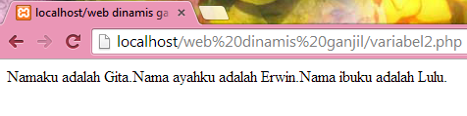
Contoh 2 penggunaan variabel:
<?php
$saya = "Gita";
$ayah = "Erwin";
$ibu = "Lulu";
echo "Namaku adalah $saya. Nama ayahku adalah $ayah. Nama ibuku adalah $ibu.";
?>

Slide 12
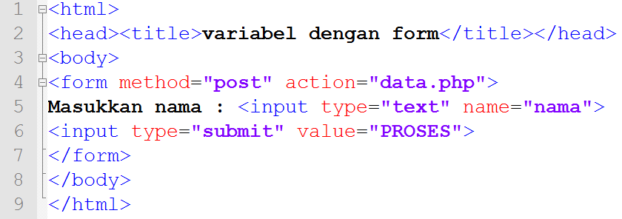
Contoh 3 penggunaan variable dengan form
Ketikkan koding di bawah ini kemudian simpan dengan nama formdata.php

Slide 13
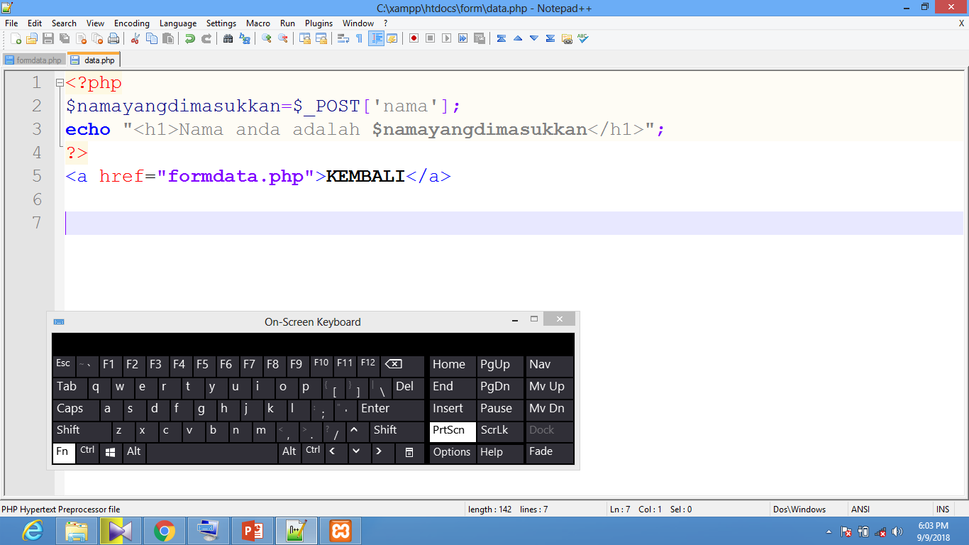
Contoh 3 penggunaan variable dengan form
Ketikkan koding di bawah ini kemudian simpan dengan nama data.php
Kemudian jalankan formdata.php dan lihat hasilnya

Slide 14
OPERATOR
Operator adalah simbol atau tanda yang jika diletakkan pada dua buah operan dan dapat membuahkan hasil.

Slide 15
OPERATOR
OPERATOR | KETERANGAN | CONTOH
Operator Aritmetik | Digunakan dalam matematika | 2 + 3
Operator Relasi | Digunakan untuk membandingkan 2 buah nilai | A < B
Operator Logika Boolean | Digunakan untuk mengaitkan dua buah kondisi menjadi sebuah kondisi | Kondisi1 AND kondisi2

Slide 16
OPERATOR ARITMETIK
OPERATOR | CONTOH
Perkalian | 2 * 3
Pembagian | 2 / 3
Sisa pembagian (modulus) | 5 % 3
Penjumlahan | 2 + 3
Pengurangan | 8 - 4

Slide 17
OPERATOR RELASI
OPERATOR | CONTOH
Sama dengan | a == b
Tidak sama dengan | a != b
Lebih dari | a > b
Kurang dari | a < b
Lebih dari sama dengan | a >= b
Kurang dari sama dengan | a <= b

Slide 18
OPERATOR LOGIKA
OPERATOR | KETERANGAN | CONTOH
Dan | AND | (a > b) && (a != 5)
Atau | OR | (a > b) || (a != 5)
Negasi | ! | ! (a == b)

Slide 19
Operasi matematika pada variabel
Variabel dapat digunakan untuk menyimpan berbagai jenis data.
Misalnya data numerik yang dapat dioperasikan secara matematika.
Contoh :
<?php
$angka1 = 2000;
$angka2 = 1000;
$jumlah = $angka1+$angka2;
echo “$angka1+$angka2 = $jumlah”;
?>

Slide 20
Contoh 1 penggunaan operator:
Ketik koding berikut kemudian simpan dengan nama luaspp.php
<?php
$panjang = 8;
$lebar = 5;
$luas = $panjang*$lebar;
echo “Panjang persegi panjang adalah $panjang<br>";
echo "Lebar persegi panjang adalah $lebar<br>";
echo “Luas persegi panjang adalah $luas<br>";
?>

Slide 21
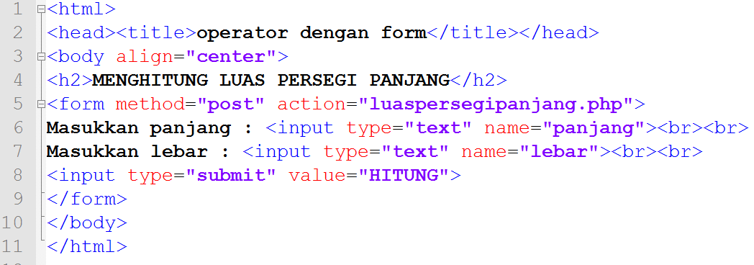
Contoh 2 penggunaan operator dengan form
Ketikkan koding berikut dan simpan dengan nama formluaspersegipanjang.php

Slide 22
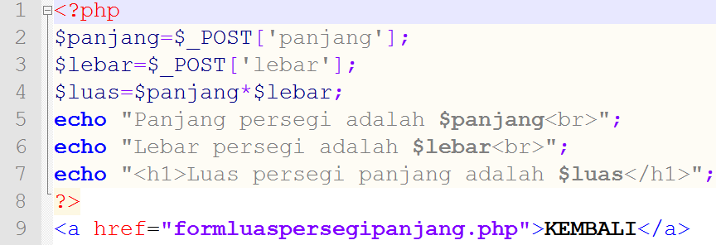
Contoh 2 penggunaan operator dengan form
Ketikkan koding berikut dan simpan dengan nama luaspersegipanjang.php

Slide 23
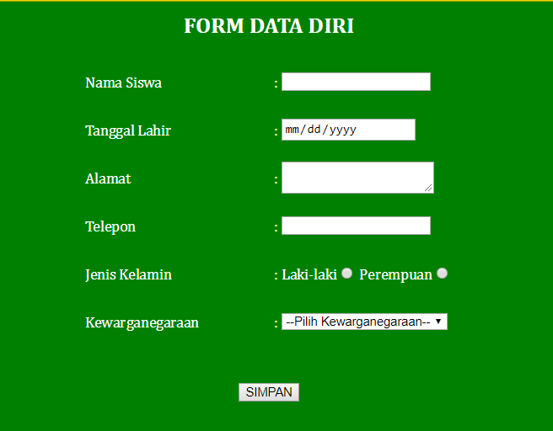
TUGAS FORM DATA DIRI

